Slide 1
Биологический диктант
Тема: Разнообразие отрядов класса Млекопитающие

Slide 2
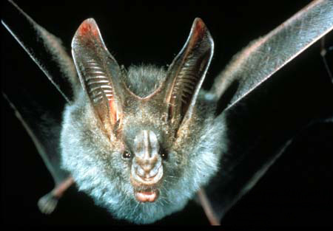
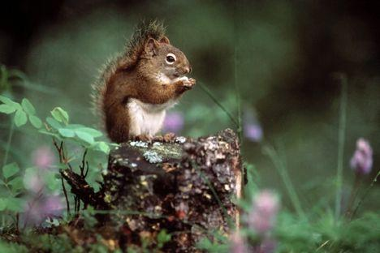
Назовите отряд
1
2

Slide 3
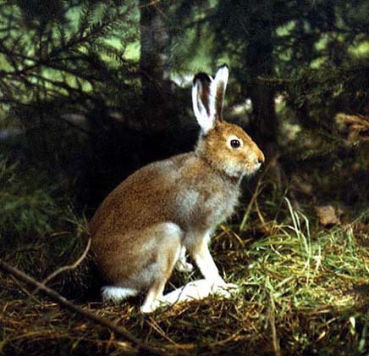
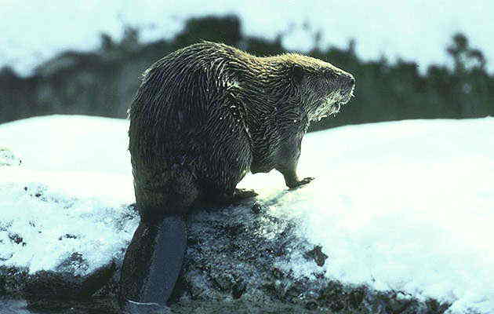
Назовите отряд
3
4

Slide 4
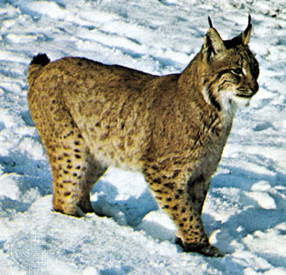
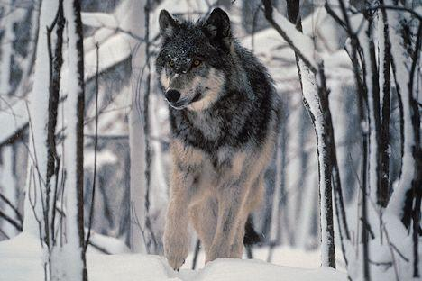
Назовите отряд
5
6

Slide 5
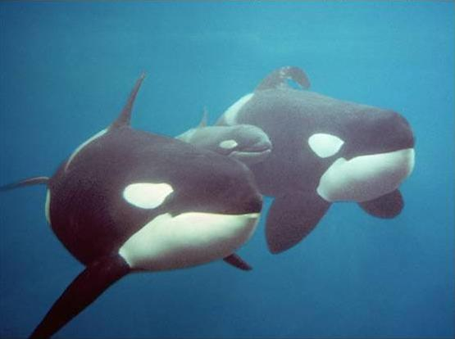
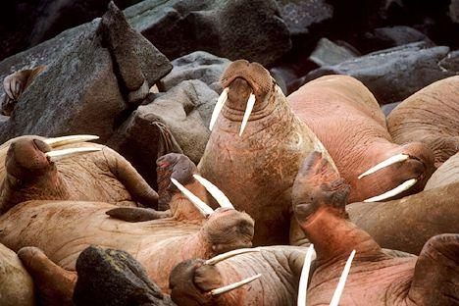
Назовите отряд
7
8

Slide 6
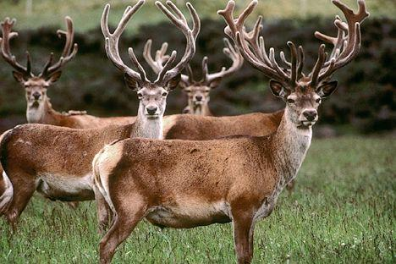
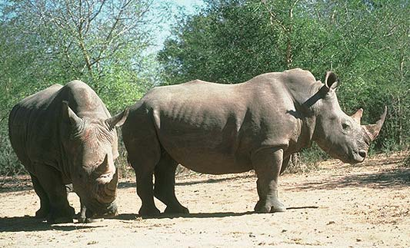
Назовите отряд
9
10

Slide 7
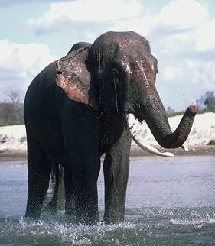
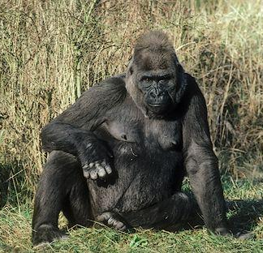
Назовите отряд
11
12

Slide 8
Дайте краткую характеристику
1 вариант:
Отряду приматы
2 вариант
Классу Млекопитающие

